Slide 1


Outil de séries
Installer, découvrir et aller plus loin

Slide 2
Installation de l’outil
Lancer SerieV02FR.exe
  Choisir répertoire d’installation
  Choisir répertoire Progress
Restaurer la base vide (répertoire BaseDep.art)

Slide 3
Préparation du matériel
Restaurer la base SerieTests.bkp
Restaurez la base Eretes2003.bkp
Lancez l’outil sur la base SerieTests

Slide 4
Introduction
Finalité de l’outil :
  gérer dans une base de données unique, plusieurs « périodes » (en général des années) de comptes nationaux bâtis avec ERETES.

Slide 5
Introduction
Exemples d’utilisation
  Analyser la série
  Extraire des tableaux standards
  Concevoir des tableaux spécifiques
  Stocker les données issues d’ERETES
  Calculer et stocker des données résultant de calculs

Slide 6
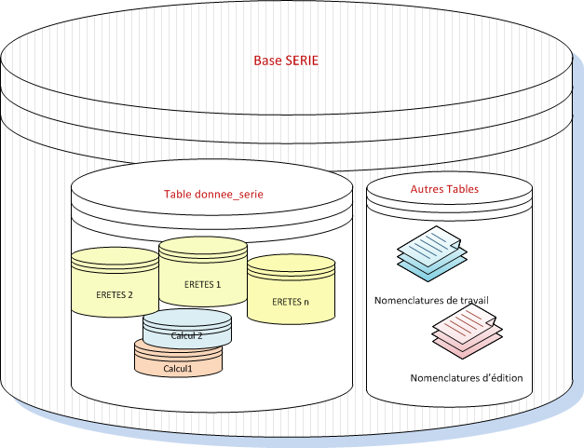
Découvrir la base de données

Slide 7
Découvrir la base de données
La table « donnee_serie » : description dans le document de cours page 8

Slide 8
Découvrir la base de données
Les autres tables : voir liste et description des autres tables dans le document de cours page 5

Slide 9
Découvrir la page d’accueil
Page d’accueil
  Image bases pleines VS bases vides
  Menu Fichier
    Outils Progress
    Exécuter une procédure externe
    Changer son mot de passe
  Menu ?
    Manuel Utilisateur
    Info base de données
    Info utilisateur

Slide 10
Découvrir le bloc-notes
Accès depuis toutes les fenêtres
Menu Fichier
  Exporter (attention aux «retours chariot »)
Menu Outil
  Ajouter-Modifier (fonctions souris)
  Supprimer
  Importer
  Vider le bloc-notes

Slide 11
Découvrir le bloc-notes
Menu Rechercher
  la barre d’opérateurs
  les combo-box (affichage des valeurs existantes)
Persistance du bloc-notes

Slide 12
Découvrir la gestion des nomenclatures
Réservée aux administrateurs
Nomenclatures travail VS Nomenclatures édition
Mêmes fonctionnalités que dans ERETES, mais accès à toutes les tables y compris import/export
Contrôle des nomenclatures

Slide 13
Découvrir la gestion des données
Réservée aux administrateurs
Le menu Fichier
  Evènements

Slide 14
Découvrir la gestion des utilisateurs
Le menu Utilisateurs
  Fichier
    Exporter
    Quitter
  Outils
    Ajouter –modifier – supprimer (sous conditions)
    Changer le mot de passe
    Importer une liste
    Vider la table

Slide 15
Découvrir le journal
Le Journal
  Lié au bloc-notes et à la table évènement
  Menu Fichier
    Exporter
  Menu Outil
    Ajouter –modifier (fonction souris, collage de la note)
    Supprimer
    Purger

Slide 16
Découvrir le journal
Le Journal
  Menu Rechercher
    Rechercher des articles
    Annuler la recherche

Slide 17
Découvrir les calculs
Un calcul est une procédure informatique qui crée de nouvelles données de série dans la base.
Ces données se différencient de celles qui proviennent d’ERETES par l’attribut « id_calcul » qui contient l’identifiant du calcul concerné.

Slide 18
Découvrir les calculs
Deux calculs sont livrés avec l’outil:
  Calcul des cellules de l’ERE
  Calcul des cellules du compte de branche

Slide 19
Découvrir les calculs
Les calculs
  lien avec la procédure
  lien avec le journal -> bloc-notes
  les attributs ‘automatique’, ‘chainage’ et ‘rang’
  Menu Fichier
    Exporter

Slide 20
Découvrir les calculs
Les calculs
  Menu Outil
    Ajouter – Modifier – Supprimer
    Vider la table
  Menu Lancer le calcul
    Les paramètres passés à/ reçus de la procédure
    Le journal

Slide 21
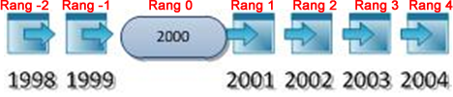
Découvrir les périodes
Une série est un ensemble de périodes organisées en séquence, une période correspondant à un set de données.
Pour le comptable national, une période représentera le plus souvent d’une année de comptes nationaux.
Les périodes sont organisées autour de la période 0.
L’architecture de la série est stockée dans la table « Periode ».

Slide 22
Découvrir les périodes
Les périodes
  Concernent la table et les donnees_serie
  Impact du rang d’une période
  Menu Fichier
    Exporter

Slide 23
Découvrir les périodes
Les périodes
  Menu Outil
    Ajouter – Modifier – Supprimer
    Vider la table
  Menu Données de la Période
    Charger les données (voir documentation p26)
    Supprimer les données de la période
      suppression des calculs chainés

Slide 24
Outil de séries
Démarrer ...

Slide 25
Construire une base de séries
Préparer les bases ERETES et décider de travailler ou non avec les sources
Ouvrir la base ERETES la plus récente et exporter les tables :
  branche, produit, prod_bran, mode_prod
  unite_physique, operation,secteur
  source (si vous avez choisi de les garder)
Supprimer les colonnes :
  « id_filiere » dans la feuille produit
  « id_famille »dans la feuille operation

Slide 26
Construire une base de séries
Lancer l’outil de série sur la base SERIE vide restaurée précédemment
Nommer la base
Charger les nomenclatures et contrôler (attention aux produits)
Créer des utilisateurs
Créer une ligne pour chacune de vos bases ERETES dans la table période

Slide 27
Construire une base de séries
Sauvegarder la base initialisée
Charger ses bases ERETES
Lancer les calculs
Contrôler le journal
Sauvegarder la base

Slide 28
Travailler sur une base de séries
Outils
  La requête personnalisée
  L’édition personnalisée

Slide 29
Utiliser la Requête personnalisée
Mêmes fonctionnalités que dans ERETES (voir documentation p 33)
Jointure avec la nomenclature d’édition
Exportation des DS avec correspondance des nomenclatures d’édition
4gl en 3 parties

Slide 30
Outil de séries
Les éditions ...

Slide 31
Avantages des éditions paramétrables
Solution adaptée à tous les profils utilisateur (utilisateur des séries, comptables nationaux, experts d’ERETES ...)
  Modèles de tableaux standards livrés avec l’outil
  Possibilité de créer ses propres modèles de tableaux
  Possibilité d’échanger des modèles de tableaux

Slide 32
Définitions
Tableau
  Du point de vue de l’utilisateur, outil qui produit un tableau Excel avec en colonne les périodes de la série et en ligne des « entités », le résultat de formules de calcul ou du texte..
  Du point de vue informatique, ensemble des paramètres donnés à ERETES-SERIE pour lui permettre de créer le tableau Excel.

Slide 33
Définitions
Entité
  Du point de vue de l’utilisateur : grandeur économique telle que « la production à prix de base en valeur» ou « les salaires bruts en volume » par exemple
  Du point de vue informatique: ensemble des critères de sélection nécessaires à la requête qui recherchera les données utiles correspondant à la grandeur économique

Slide 34
Définitions
Librairie
  ensemble des tableaux disponibles sur le poste de travail, c'est-à-dire ceux qui ont été fournis avec ERETES-SERIE et ceux qui auront été ajoutés par les utilisateurs.

Slide 35
La fenêtre d’édition
S’ouvre sur le contenu de la librairie (les tableaux proposés sont détaillés dans l’aide en ligne)
Boutons de tri / filtre
Fonctions souris pour lancer une édition ou voir les paramètres
Les outils de gestion de la librairie
  importer / Retirer / Exporter

Slide 36
La fenêtre des entités
Boutons Tri ( Filtres prévus)
Les aides à la recherche (Prix, Groupe)
La liste d’origine et la liste personnelle
Les outils de gestion des entités de la liste personnelle

Slide 37
Où sont stockées ces informations ?
Sur le poste de travail et non dans la base de données, dans le sous-répertoire Editions
  Librairie -> library.txt
  Liste personnelle d’entités -> Entite.txt
Conséquences :
  Penser à les sauvegarder
  Peuvent se recopier d’une machine à l’autre

Slide 38
Exercice
Lancer tous les tableaux sur sa propre base de série

